Slide 1
<Insert Main Title>
<Name>
<Date>

Slide 2
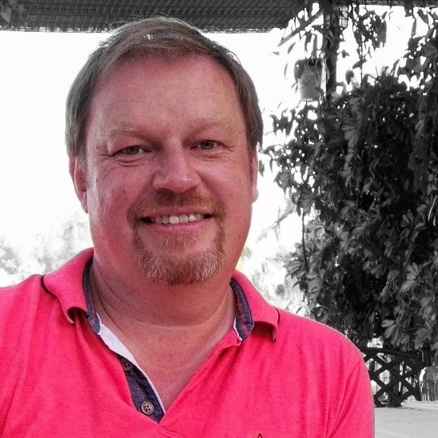

Filip Migom
MIPS
Product Manager GLIMS
Gent
Katholieke Hogeschool 'Sint-Lieven', Gent (‘87-’91)
Notes:
Van: Filip Migom [mailto:filip.migom@mips.be] Verzonden: vrijdag 26 oktober 2018 9:40 Aan: Brita Muyssen <brita.muyssen@hogent.be> CC: Diederik Van Driessche <diederik.vandriessche@mips.be>; Sofie Timmers <sofie.timmers@hogent.be>; Pieter De Smet <pieter.de.smet@mips.be> Onderwerp: RE: gastles GLIMS HOGENT
Dag Brita,
Ik heb 6 december genoteerd in mijn agenda.
Persoonlijk ben ik sterk geïnteresseerd in Interoperabiliteit, communicatie tussen LIS en externe systemen.
Hierom zou ik iets willen brengen over :
LOINC : https://loinc.org/
SNOMED-CT : https://www.snomed.org/
UCUM : http://unitsofmeasure.org/trac
IHE : https://www.ihe.net/
Met een focus op Laboratory Medicine : https://www.ihe.net/ihe_domains/ihe_pathology_and_laboratory_medicine/
Aan de hand van deze informatie zou ik iets meer kunnen vertellen rond :
Elektronisch aanvragen versturen naar het laboratorium
Elektronisch resultaten rapporteren naar Cyberlab, huisartsen, eHealth
Elektronische uitwisseling van onderzoeken tussen verschillende laboratoria
Communicatie met een analyzer
Communicatie met een Robot (verdeelautomaat, straat, …)
Indien er Wifi/Internet + hdmi/geluid aanwezig is, kan ik de les aanvullen met video (YouTube) informatie
Vb : Aptio : https://www.youtube.com/watch?v=d4skJytxdy0
Vb : GLP systems : https://www.youtube.com/watch?v=X3qTuknkokE
Vb : COPAN WASPlab : https://www.youtube.com/watch?v=AFQBPoQZZ9Y&t=14s
Point of care testing
Misschien kan ik ook iets over patiënten administratie
Graag verneem ik of de leerlingen al iets van dergelijke kreten gehoord hebben en of een dergelijke inhoud past in deze opleiding.
Groeten,
Filip

Slide 3


Notes:
#SAMENWERKEN

Slide 4

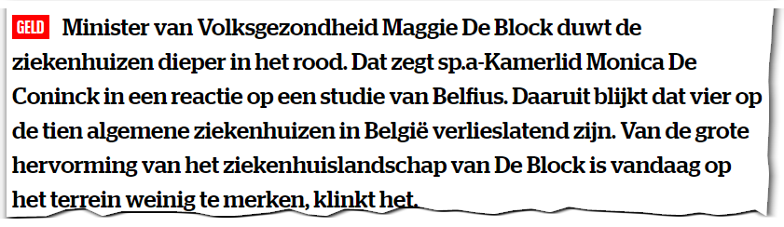
Uit het nieuws van 10 Oktober 2018
“Minister De Block duwt ziekenhuizen dieper in het rood”
Notes:
https://www.hln.be/geld/-minister-de-block-duwt-ziekenhuizen-dieper-in-het-rood~a56863d5/

Slide 5
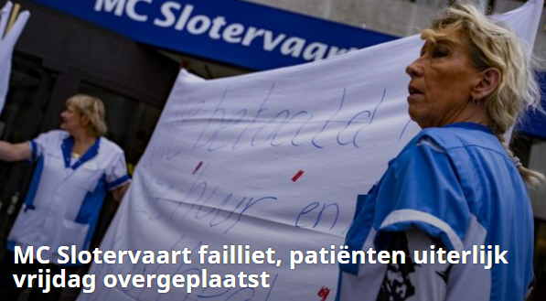
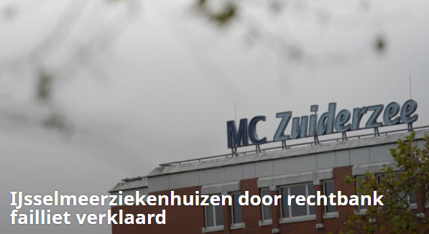
Uit het nieuws van 25 Oktober 2018
De IJsselmeerziekenhuizen kregen woensdag tegelijk met het MC Slotervaart in Amsterdam uitstel van betaling. Zorgverzekeraar Zilveren Kruis en de meeste andere zorgverzekeraars stoppen met de financiering.
Notes:
https://www.rtlnieuws.nl/nieuws/laatste-videos-nieuws/video/4463581/slotervaartziekenhuis-failliet-waar-moet-ik-heen
https://www.youtube.com/watch?v=-UBFdp3pM8s
Bron:
https://www.nu.nl/economie/5533631/mc-slotervaart-failliet-patienten-uiterlijk-vrijdag-overgeplaatst.html
https://www.nu.nl/ondernemen/5533313/ijsselmeerziekenhuizen-rechtbank-failliet-verklaard.html
De IJsselmeerziekenhuizen kregen woensdag tegelijk met het MC Slotervaart in Amsterdam uitstel van betaling. Zorgverzekeraar Zilveren Kruis en de meeste andere zorgverzekeraars stoppen met de financiering.

Slide 6
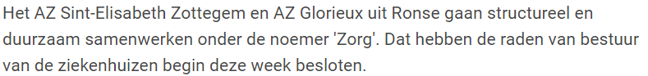
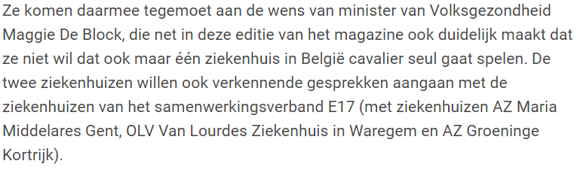
Samenwerken
AZ Glorieux en AZ Sint-Elisabeth samen voor 'Zorg‘
Notes:
http://nl.healthcaremagazine.be/actualiteit/az-glorieux-en-az-sint-elisabeth-samen-voor-zorg/article-normal-31263.html
Uit het nieuws 1 Februari 2018
AZ Glorieux en AZ Sint-Elisabeth samen voor 'Zorg'
Het AZ Sint-Elisabeth Zottegem en AZ Glorieux uit Ronse gaan structureel en duurzaam samenwerken onder de noemer 'Zorg'. Dat hebben de raden van bestuur van de ziekenhuizen begin deze week besloten.
Ze komen daarmee tegemoet aan de wens van minister van Volksgezondheid Maggie De Block, die net in deze editie van het magazine ook duidelijk maakt dat ze niet wil dat ook maar één ziekenhuis in België cavalier seul gaat spelen. De twee ziekenhuizen willen ook verkennende gesprekken aangaan met de ziekenhuizen van het samenwerkingsverband E17 (met ziekenhuizen AZ Maria Middelares Gent, OLV Van Lourdes Ziekenhuis in Waregem en AZ Groeninge Kortrijk).

Slide 7
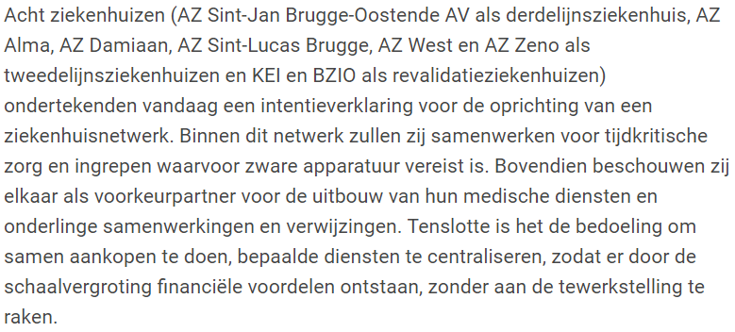
Samenwerken
Acht ziekenhuizen uit Noord West-Vlaanderen en Meetjesland doen het samen
Notes:
http://nl.healthcaremagazine.be/actualiteit/acht-ziekenhuizen-uit-noord-west-vlaanderen-en-meetjesland-doen-het-samen/article-normal-28919.html

Slide 8
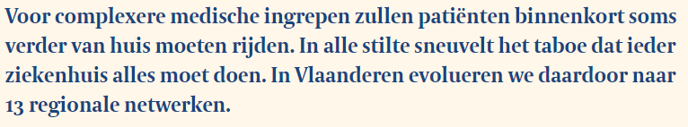
Samenwerken
Ziekenhuizen gaan eindelijk samenwerken
Notes:
https://www.tijd.be/politiek-economie/belgie/vlaanderen/ziekenhuizen-gaan-eindelijk-samenwerken/9888602.html

Slide 9
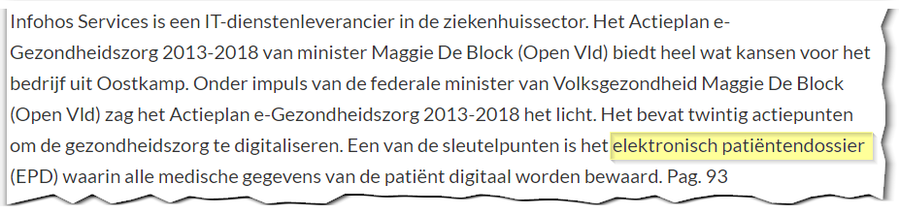
Samenwerken
TRENDS, ‘SAMENWERKEN IN PLAATS VAN CONCURREREN’
Notes:
https://www.maggiedeblock.be/trends-samenwerken-in-plaats-van-concurreren/

Slide 10


Samenwerken
Notes:
http://www.plan-egezondheid.be/
Sumehr staat voor Summarized Electronic Health Record
http://www.plan-egezondheid.be/actiepunten/6-delen-om-samen-te-werken/

Slide 11
Notes:
http://www.plan-egezondheid.be/actiepunten/13-standaarden-en-terminologiebeleid/

Slide 12
Interoperabiliteit
Interoperabiliteit is het vermogen van organisaties (en hun processen en systemen) om effectief en efficiënt informatie te delen met elkaar en met hun omgeving. Dit vraagt duidelijke afspraken, onder andere over de regels voor gegevensuitwisseling, de algemene architectuur van uitwisselingssystemen, de uitgewisselde berichten, de structuur van medische documenten en de codering van informatie. Om dit te bewerkstelligen zijn standaarden, protocollen en procedures nodig voor de afstemming van de verschillende entiteiten op elkaar
Notes:
http://www.plan-egezondheid.be/lexicon/

Slide 13
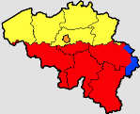
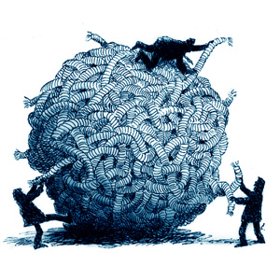


Belgium
Private /
Hospital
Lab
GP /
Specialist
Architecture: Mediring, Medimail, Hector [<> IHE-ITI]
Structure: H1, Medidoc, Medar (+ dialects) [<> IHE-LAB-LTW]
Semantics: Propietary, ACTH, medidoc codes [<> LOINC]

Slide 14
France
GP /
Specialist
Private / Hospital
Lab
Architecture: DMP, MSS [~ IHE-ITI]
Structure: Hprim-labo, -Image, -Medecin, DMP - CDA-L3, [~ IHE-XD*LAB] HL7 ORU-OUL, HL7 OML [~ IHE-LAB-LTW]
Semantics: Local, LOINC, UCUM, SNOMED,.. [GLIMS V9.3 + …]

Slide 16
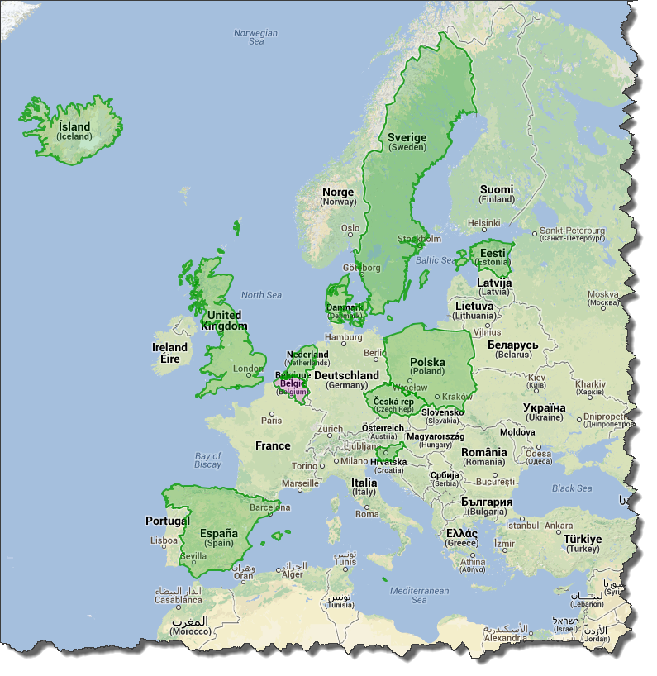
SNOMED-CT
Usage of reference terminologies
(SNOMED CT, LOINC, UCUM)
for LAB in the Benelux
Belgium
Netherlands
Luxemburg

Slide 17
License !
SNOMED CT is maintained and distributed by the IHTSDO, an international non-profit standards development organization, located in Copenhagen, Denmark.
The use of SNOMED CT in production systems requires a license.
On the one hand SNOMED CT can be achieved by national membership in the IHTSDO (charged according to the GNP).
On the other hand it can be used via a corporate business license (dependent on the number of end users). LDCs (least developed countries) can use SNOMED CT without charges.
For scientific research in medical informatics, for demonstrations or evaluation purposes SNOMED CT sources can be freely downloaded and used.
The original SNOMED CT sources in tabular form are accessible by registered users of the Unified Medical Language System (UMLS) who have signed an agreement. Numerous online and offline browsers are available .
Those wishing to obtain a license for its use and to download SNOMED CT should contact their National Release Centre, links to which are provided on the IHTSDO web site .

Slide 18
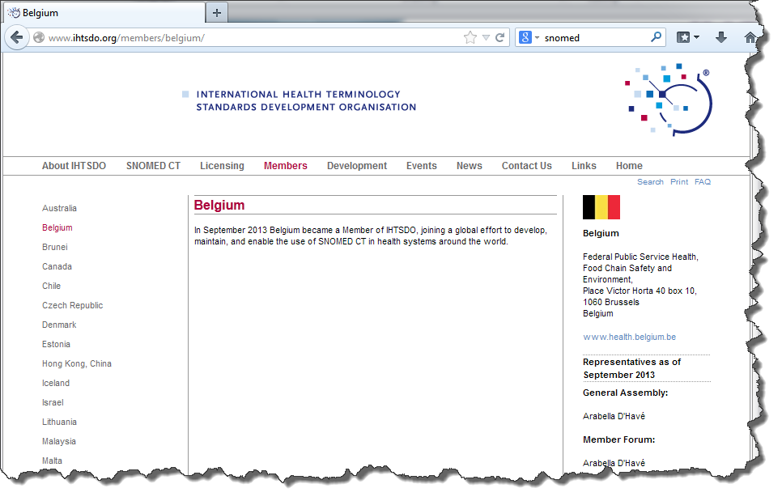
Belgium became a Member of IHTSDO

Slide 19


Belgium

Slide 20
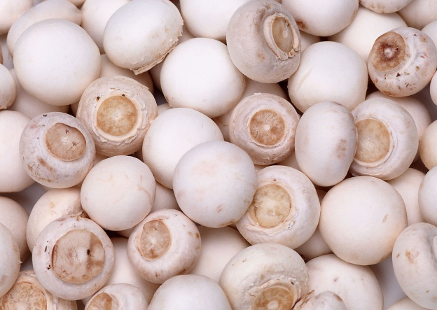
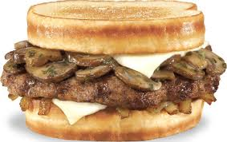
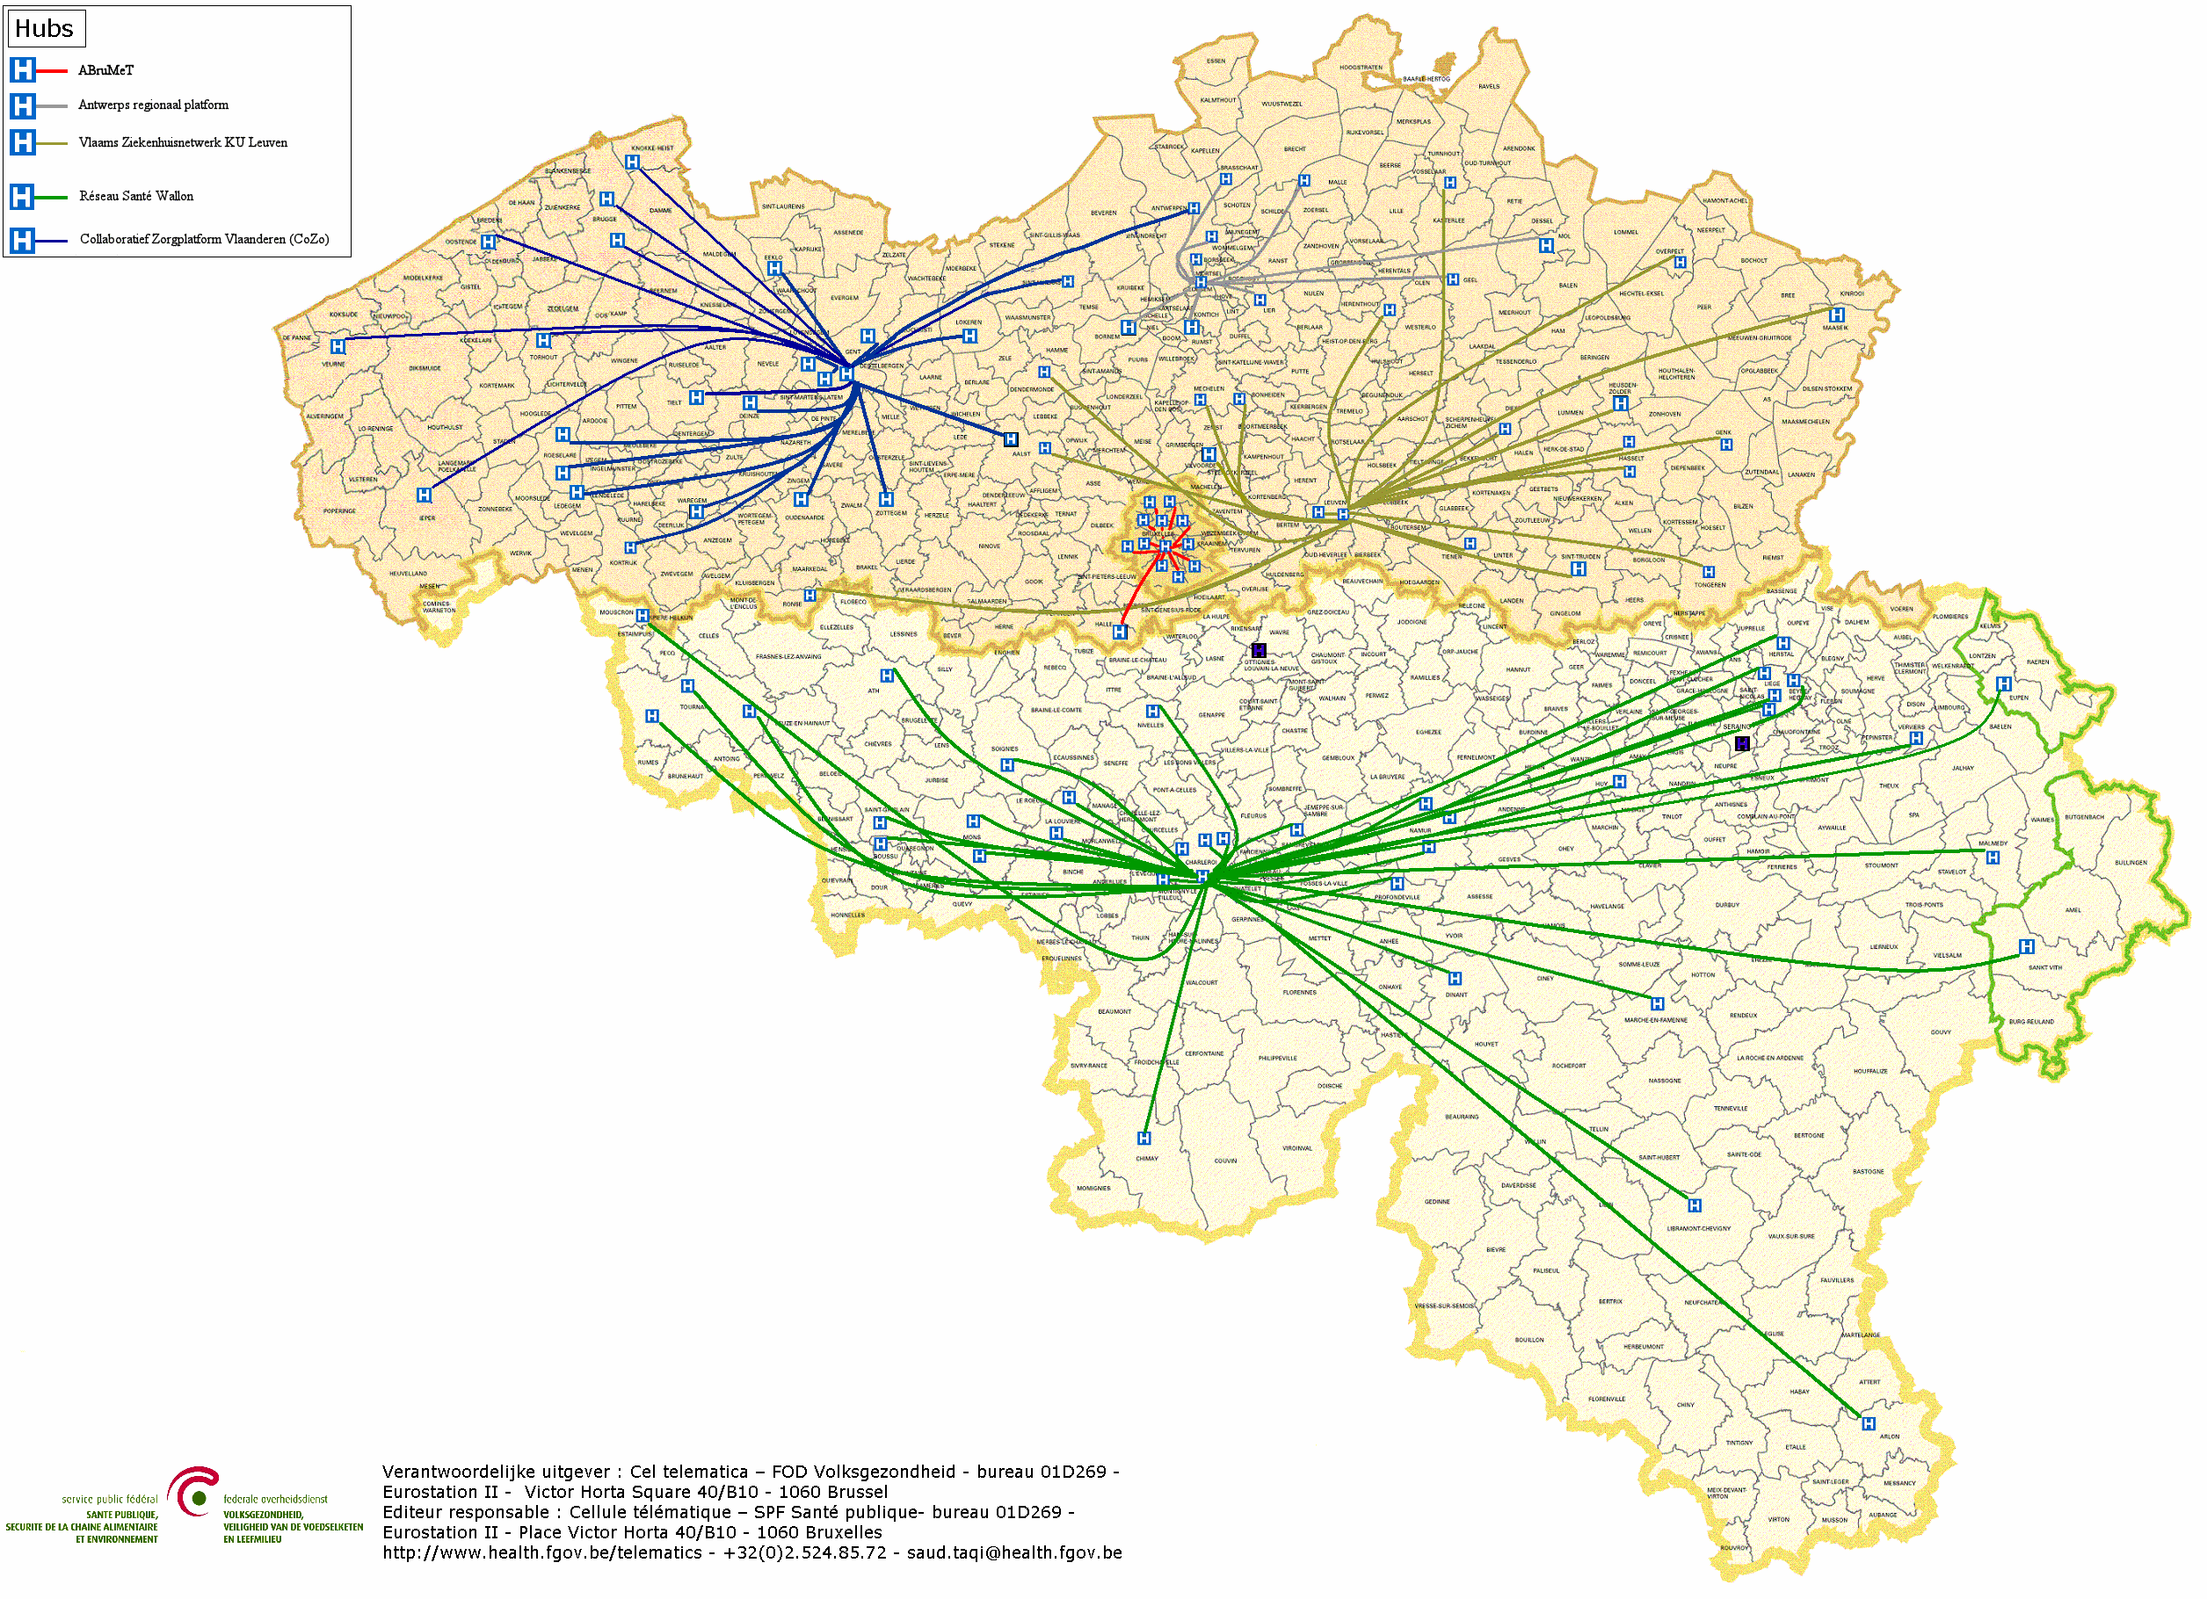
Non targeted communication
Currently many independent result viewers
Integrate visualisation through HUBmetaHUB network
For GP & Specialists, visualisation integrated in EPR
Progressing well for hospital labs
eHealth roadmap for private lab’s: connect to HUB’s (direct or indirect)
Cave: As such does not solve PDF & Old dino formats

Slide 21
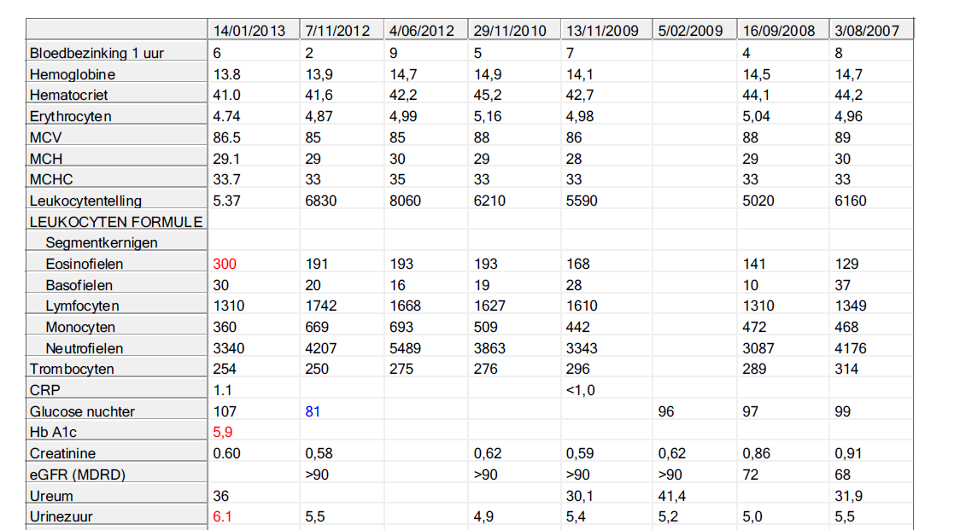
Structure & Semantics
Not quite a happy love story

Slide 22

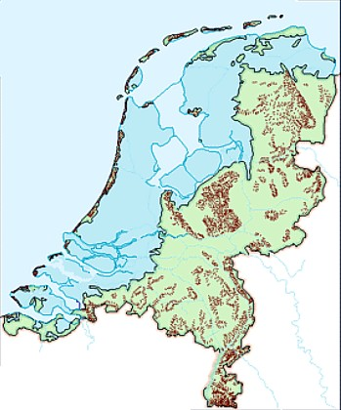

The Netherlands

Slide 23
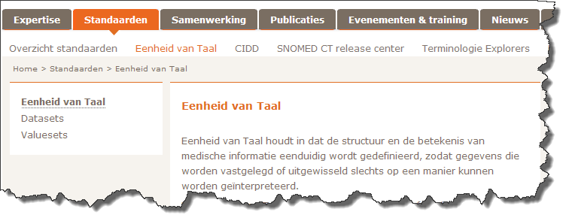
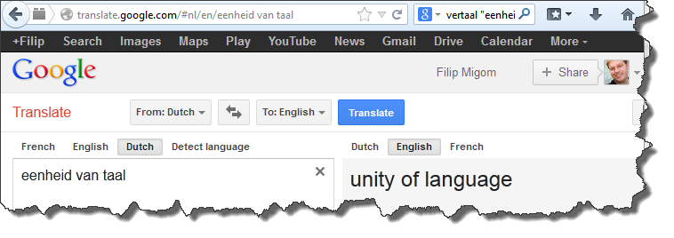
“EENHEID VAN TAAL”
Notes:
Eenheid van Taal houdt in dat de structuur en de betekenis van medische informatie eenduidig wordt gedefinieerd, zodat gegevens die worden vastgelegd of uitgewisseld slechts op een manier kunnen worden geïnterpreteerd.
Met Eenheid van Taal wordt bereikt dat heldere afspraken ontstaan tussen zorgverleners, patiënten en ICT-leveranciers over:
Welke gegevens worden vastgelegd of uitgewisseld;
Welke medische classificaties, coderingen en termen worden gebruikt, zodat duidelijk is wat de informatie precies betekent;
Welke technische standaarden worden gebruikt om de gegevens elektronisch uit te wisselen en hoe deze standaarden worden toegepast.
Dankzij deze heldere afspraken kunnen zorgverleners informatie over bijvoorbeeld diagnoses, zorgtrajecten, of medicijngebruik zo registreren dat collega’s de informatie ook kunnen gebruiken.
Nictiz bewaakt de noodzakelijke onderlinge samenhang tussen Eenheid van Taal standaarden en werkt aan harmonisatie. Nictiz biedt zoveel mogelijk van de beschikbare standaarden aan in een Clinincal Information Data Dictionary (CIDD).

Slide 24
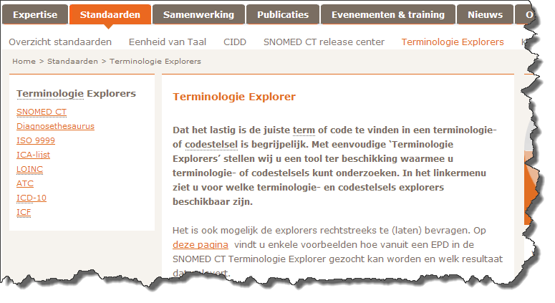
Terminology Explorers

Slide 25
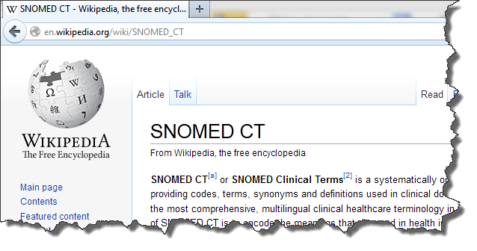
SNOMED-CT on wikipedia

Slide 26
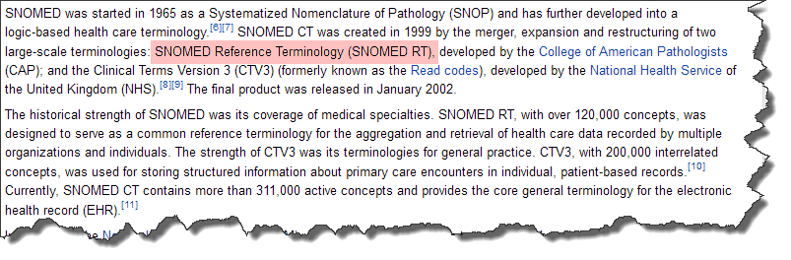
SNOMED-CT vs. SNOMED-RT
History

Slide 27
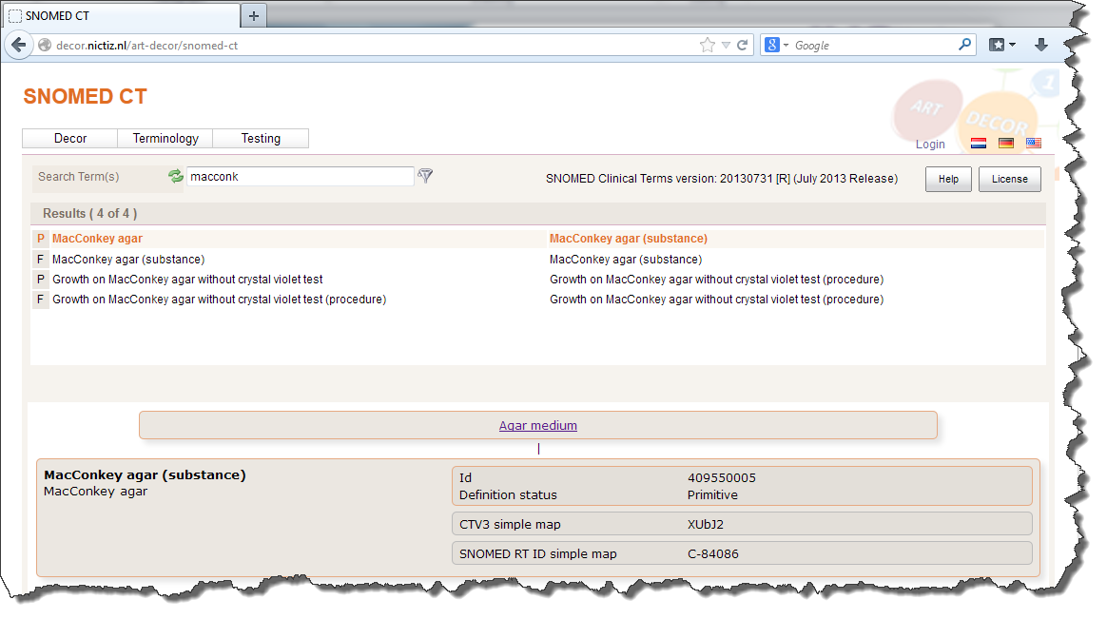
SNOMED-CT
Notes:
http://decor.nictiz.nl/art-decor/snomed-ct

Slide 28
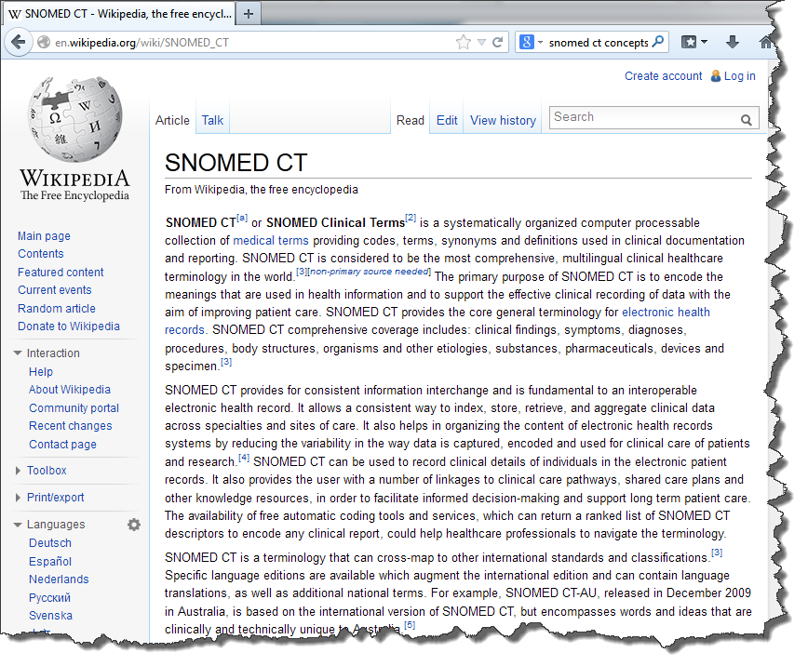
SNOMED-CT : CONCEPT
SNOMED CT consists of four primary core components:
Concept Codes - numerical codes that identify clinical terms, primitive or defined, organized in hierarchies
Descriptions - textual descriptions of Concept Codes
Relationships - relationships between Concept Codes that have a related meaning
Reference Sets - used to group Concepts or Descriptions into sets, including reference sets and cross-maps to other classifications and standards.
Notes:
http://en.wikipedia.org/wiki/SNOMED_CT

Slide 29
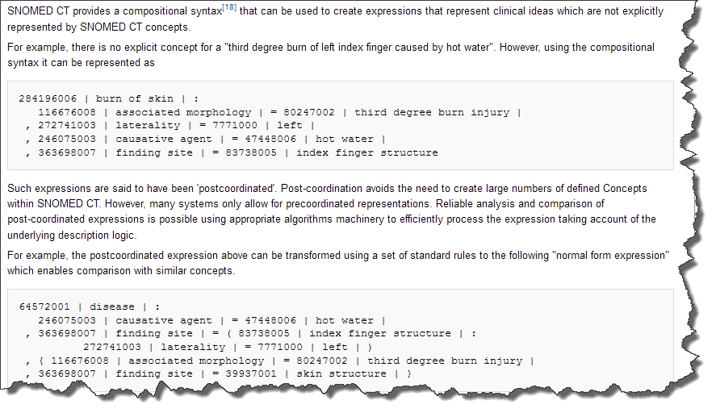
Precoordination and postcoordination

Slide 30
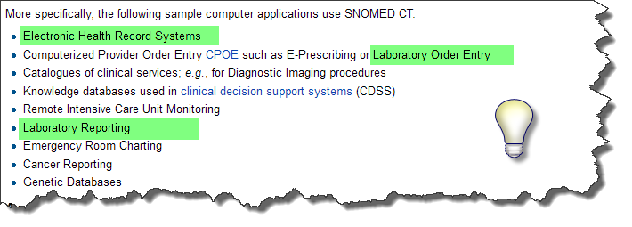
USE-Cases

Slide 31
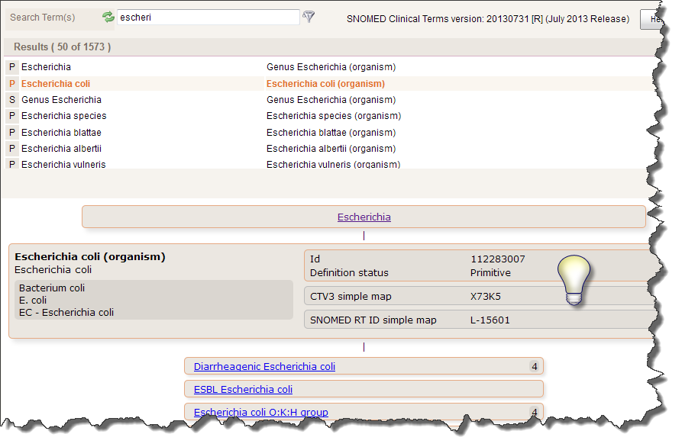
Microbiology Organism

Slide 32
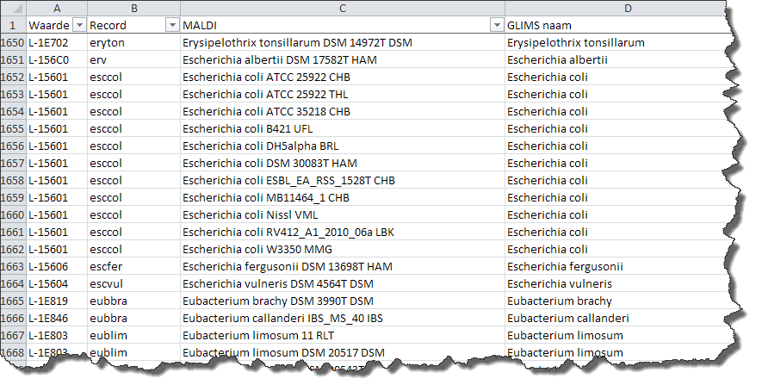
Microbiology Organism
Warning : MALDI uses the SNOMED RT
Reference Terminology

Slide 33
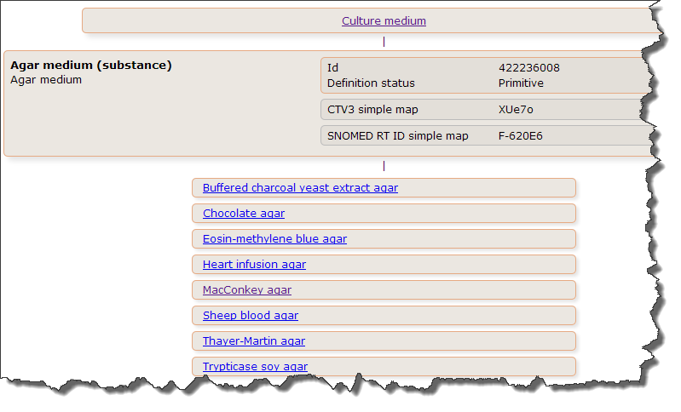
Microbiology Culture Medium

Slide 34
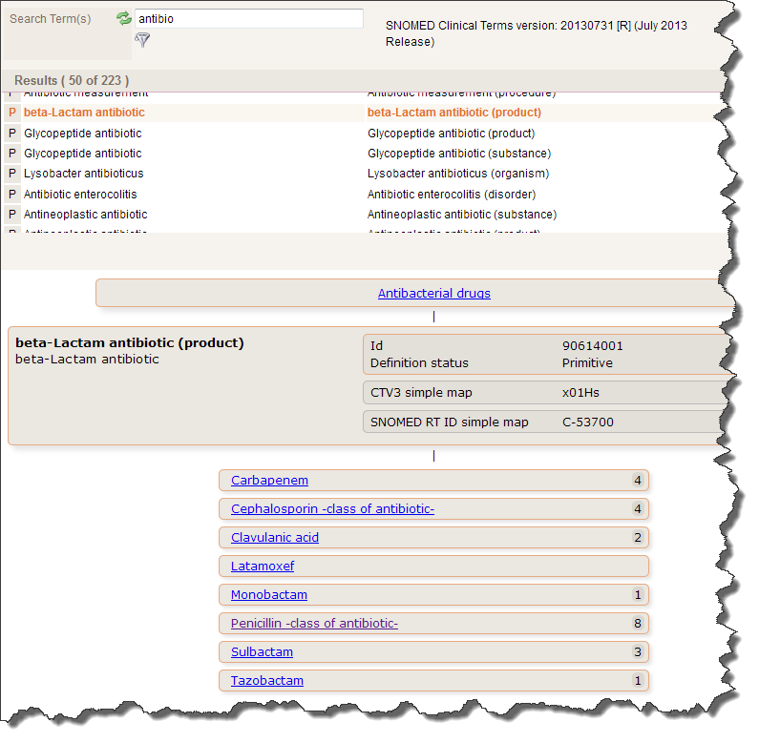
Microbiology Antibiotics

Slide 35
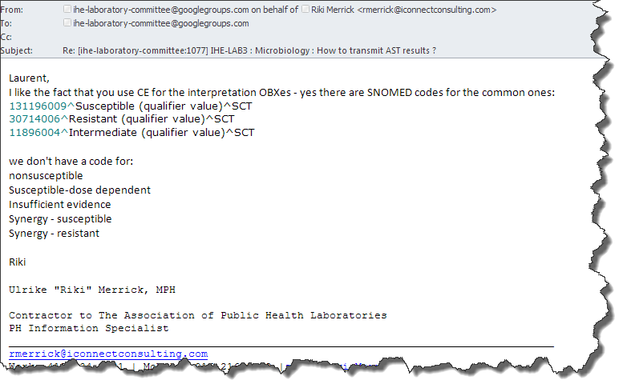
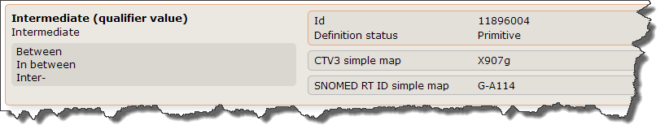
Microbiology Qualifier Values

Slide 36
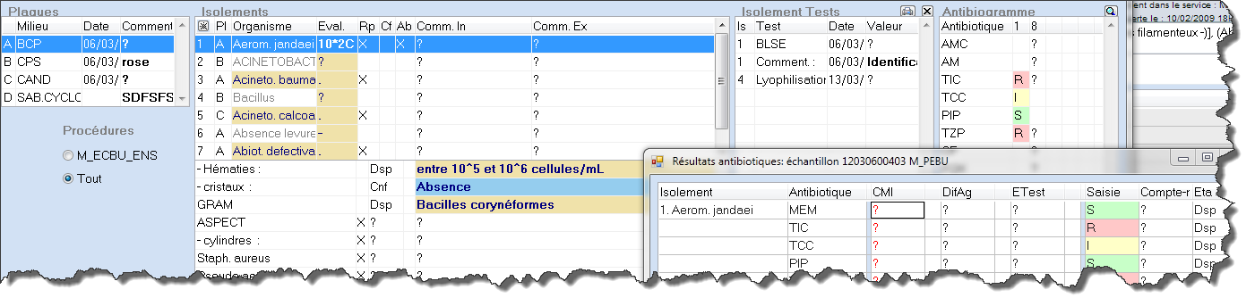
Microbiology
Culture Medium
Organism
Organism Supplemental tests
Antibiotics
Antibiotics
Antibiotics
Qualifier Values

Slide 37
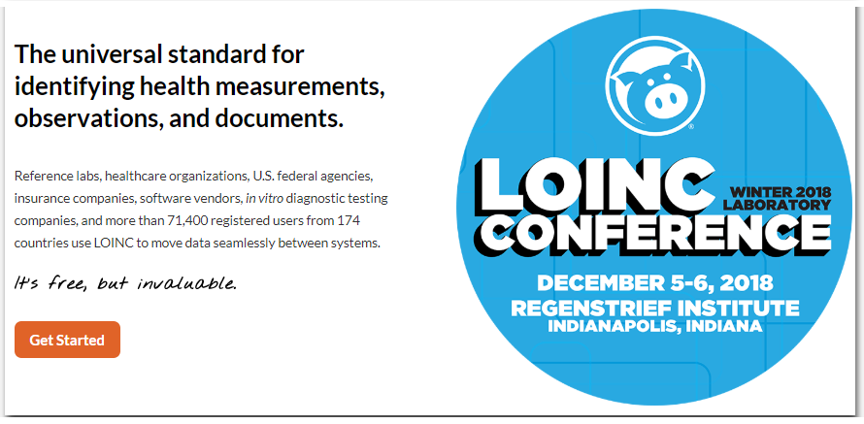

LOINC
Notes:
Bron :
https://loinc.org/
https://www.health.belgium.be/nl/terminologie-en-codestelsels-loinc
Het systeem ‘Logical Observation Identifiers Names and Codes’, of kortweg LOINC, is een codestelsel dat werd ontwikkeld en wordt beheerd door het ‘Regenstrief Institute’. LOINC is een antwoord op de behoefte naar een elektronische database voor klinische zorg en –management. Het doel is laboratoriumaanvragen, -uitslagen en klinische begrippen te standaardiseren. Elk LOINC-concept beschrijft een test of een testresultaat en verbindt daaraan een code. Door middel van deze unieke code kan bij de uitwisseling van data een gemeenschappelijke taal gebruikt worden.

Slide 38

LOINC
LOGICAL OBSERVATION IDENTIFIERS NAMES AND CODE (LOINC)
Het systeem ‘Logical Observation Identifiers Names and Codes’, of kortweg LOINC, is een codestelsel dat werd ontwikkeld en wordt beheerd door het ‘Regenstrief Institute’.
LOINC is een antwoord op de behoefte naar een elektronische database voor klinische zorg en –management. Het doel is laboratoriumaanvragen, -uitslagen en klinische begrippen te standaardiseren.
Elk LOINC-concept beschrijft een test of een testresultaat en verbindt daaraan een code. Door middel van deze unieke code kan bij de uitwisseling van data een gemeenschappelijke taal gebruikt worden.
Notes:
Bron : https://www.health.belgium.be/nl/terminologie-en-codestelsels-loinc
Het systeem ‘Logical Observation Identifiers Names and Codes’, of kortweg LOINC, is een codestelsel dat werd ontwikkeld en wordt beheerd door het ‘Regenstrief Institute’. LOINC is een antwoord op de behoefte naar een elektronische database voor klinische zorg en –management. Het doel is laboratoriumaanvragen, -uitslagen en klinische begrippen te standaardiseren. Elk LOINC-concept beschrijft een test of een testresultaat en verbindt daaraan een code. Door middel van deze unieke code kan bij de uitwisseling van data een gemeenschappelijke taal gebruikt worden.

Slide 39
LOINC
LOINC werd ontwikkeld en wordt beheerd door het Regenstrief institute in Indianapolis, en is de wereldwijde standaard geworden voor laboratoriumcodes.
Elke unieke code beschrijft een min of meer volledig laboratoriumconcept aan de hand van een aantal velden (oorspronkelijk gebaseerd op de resultaten van het Europese EUCLIDES-project)
Notes:
https://www.health.belgium.be/nl/terminologiecentrum-terminologie-en-condestelsels-retam

Slide 40
ReTaM
ReTaM (Reference Table Management) is ontwikkeld in België voor het beheer van labocoderingen. Nadat verscheidene Europese landen ervoor opteerde om LOINC in de praktijk toe te passen met behulp van een gebruiksvriendelijk nationale subset, aangepast aan de lokale noden en regels, werd dit instrument ontwikkeld door eHealth, met de steun van de Federale Overheidsdienst Volksgezondheid, Veiligheid van de Voedselketen en Leefmilieu.
Notes:
Bron : https://www.health.belgium.be/nl/terminologiecentrum-terminologie-en-condestelsels-retam

Slide 41
ReTaM
Inleiding tot de Belgische set van laboratoriumcodes
Deze authentieke bron is gebaseerd op LOINC codes.
Aangezien er voor een aantal vaak voorkomende concepten verschillende toepasbare LOINC-codes bestaan werden er keuzes gemaakt in overeenstemming met nationaal gebruik.
Anderzijds bestaan er voor sommige concepten nog geen LOINC-codes. In die optiek werd er ook een sequentiële numerieke code (de zogenaamde code Albert) toegekend aan elk concept, zodat er toch op een unieke manier verwezen kan worden naar deze enkele concepten die (nog) geen preferentiële LOINC-code toegewezen konden krijgen
Notes:
https://www.health.belgium.be/nl/terminologiecentrum-terminologie-en-condestelsels-retam
Wat is ReTam ? / Introductie
1. Inleiding tot de Belgische set van laboratoriumcodes
Deze authentieke bron is gebaseerd op LOINC codes (cfr Infra). Aangezien er voor een aantal vaak voorkomende concepten verschillende toepasbare LOINC-codes bestaan werden er keuzes gemaakt in overeenstemming met nationaal gebruik. Anderzijds bestaan er voor sommige concepten nog geen LOINC-codes. In die optiek werd er ook een sequentiële numerieke code (de zogenaamde code Albert) toegekend aan elk concept, zodat er toch op een unieke manier verwezen kan worden naar deze enkele concepten die (nog) geen preferentiële LOINC-code toegewezen konden krijgen.

Slide 42
ReTaM
Inleiding tot de Belgische set van laboratoriumcodes
Om optimaal gebruik te maken van de Belgische LOINC-subset, zullen de bestaande boodschappen voor laboresultaten geleidelijk aan plaats maken voor een boodschap op basis van HL7 CDA, dat een betere internationale compatibiliteit garandeert en het gestructureerd versturen van meer complexe resultaten, zoals gedetailleerde microbiologieresultaten of het gebruik van internationaal gestructureerde eenheidscodes (UCUM), mogelijk maakt.
Notes:
https://www.health.belgium.be/nl/terminologiecentrum-terminologie-en-condestelsels-retam
Wat is ReTam ? / Introductie
1. Inleiding tot de Belgische set van laboratoriumcodes
Om optimaal gebruik te maken van de Belgische LOINC-subset, zullen de bestaande boodschappen voor laboresultaten geleidelijk aan plaats maken voor een boodschap op basis van HL7 CDA, dat een betere internationale compatibiliteit garandeert en het gestructureerd versturen van meer complexe resultaten, zoals gedetailleerde microbiologieresultaten of het gebruik van internationaal gestructureerde eenheidscodes (UCUM, cfr infra), mogelijk maakt.

Slide 43
IHE

Slide 44
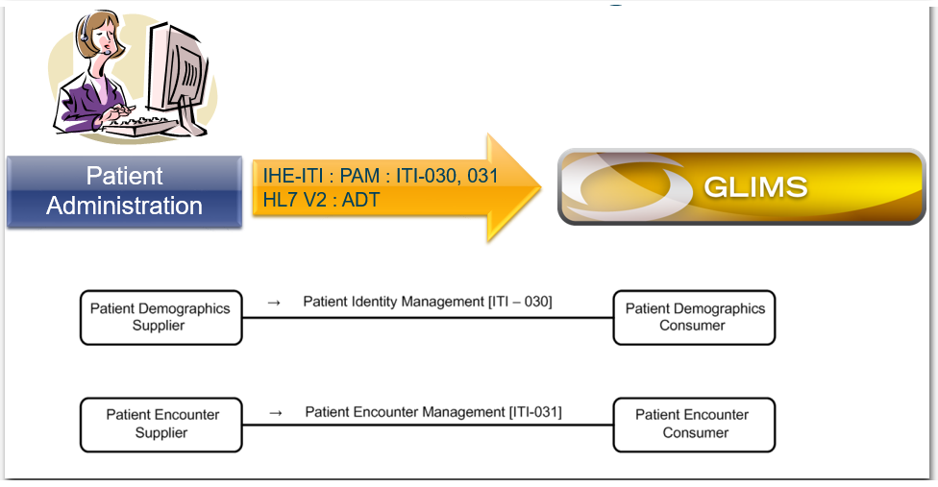
Patient gegevens

Slide 45
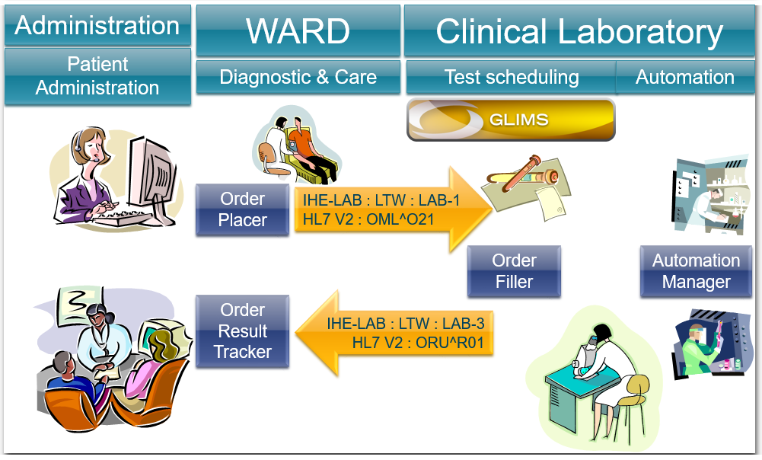
Aanvragen en resultaten

Slide 46
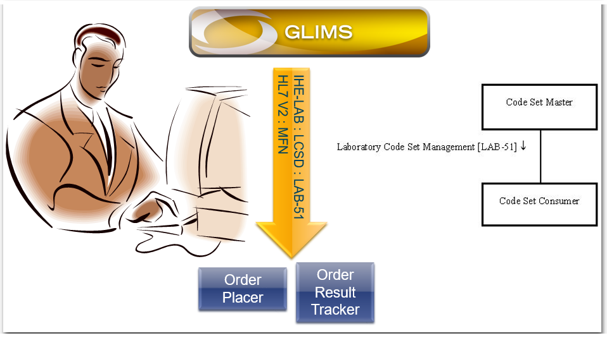
Delen van configuratie gegevens

Slide 47
Herhaling Terminology
Procedural Coding systems
LOINC
SNOMED-CT vs SNOMED 3.5
HL7 vocabularies
ICD-10
Belgium : Albert, Medidoc, Health-1, Medar, Euclides, …
UCUM
…

Slide 48
Terminology
Transactional dependencies.
Ordering LAB-1 (OP -> OF)
Dispatching LAB-4 (OF -> AM)
Analyzing LAB-28 (AM -> Analyzer)
Reading LAB-29 (Analyzer -> AM)
Confirming LAB-5 (AM -> OF)
Reporting LAB-3 (OF -> ORT)
Billing (OF -> ???)

Slide 49
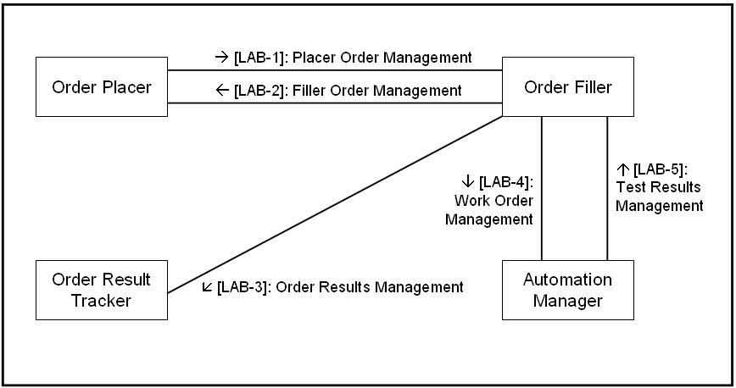
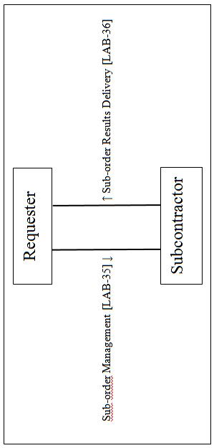
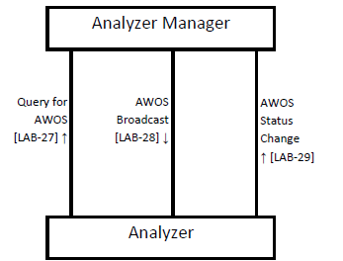
IHE-LTW + LDA/LAW + ILW … LCSD

Slide 50
CASE-1
A case taken from IHE-Lab TF Rev. 4.0 Vol. 2a
Test on a Series of Specimens: Glucose Tolerance Study

Slide 51
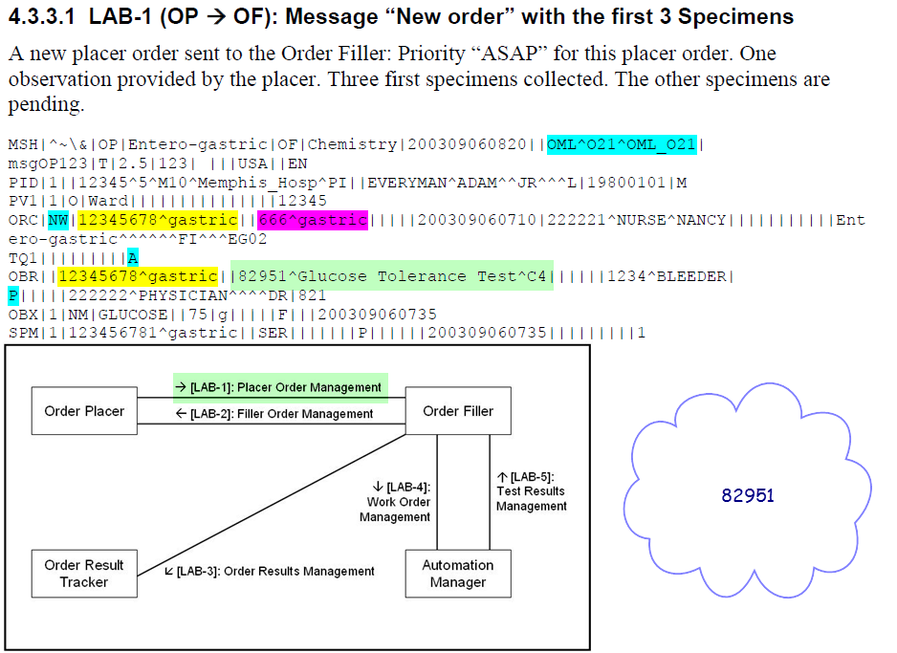
Test on a Series of Specimens: Glucose Tolerance Study

Slide 52
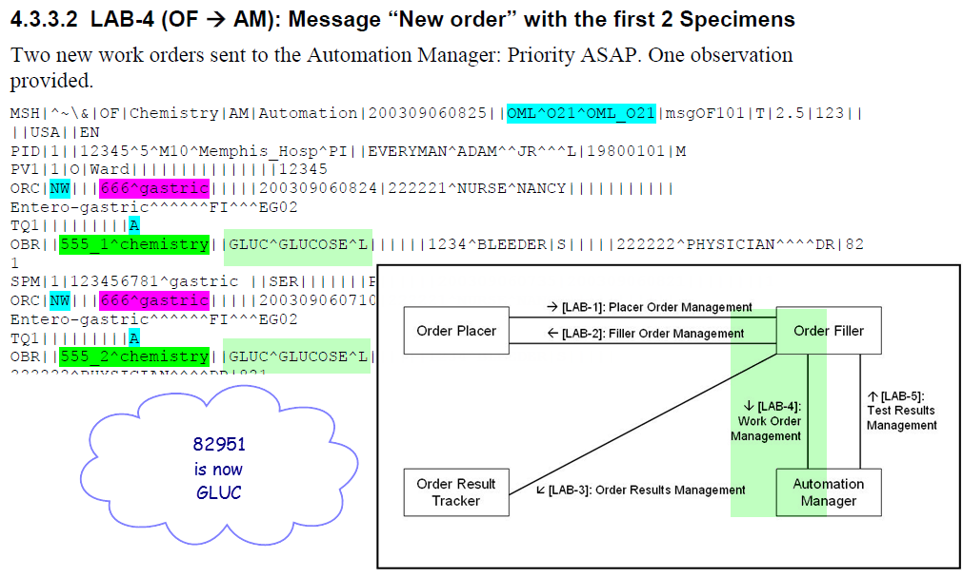
Test on a Series of Specimens: Glucose Tolerance Study

Slide 53
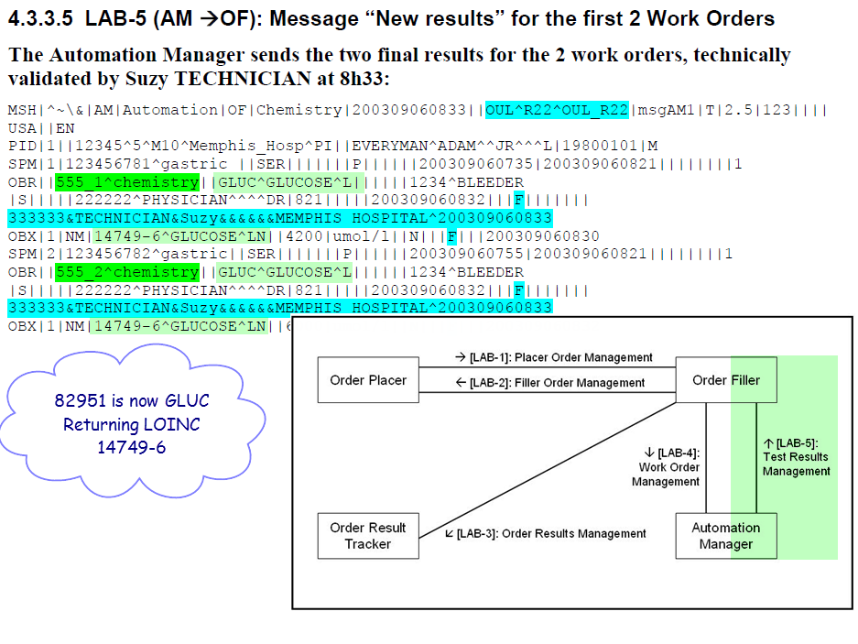
Test on a Series of Specimens: Glucose Tolerance Study

Slide 54
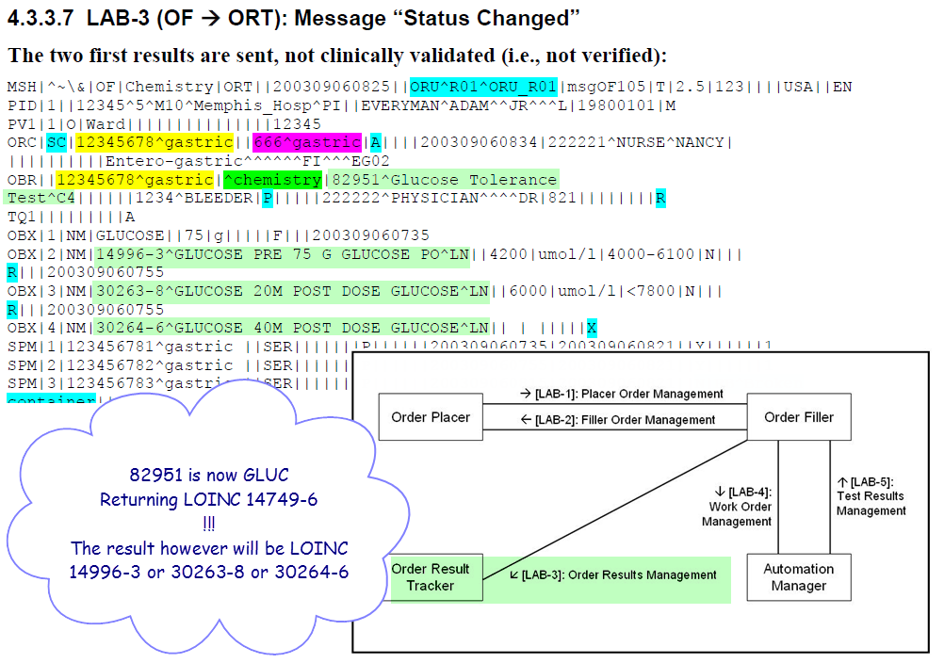
Test on a Series of Specimens: Glucose Tolerance Study

Slide 55
CASE-2
A case taken from IHE-Lab TF Rev. 4.0 Vol. 2a
Two Hematology Batteries on a Blood Specimen

Slide 56
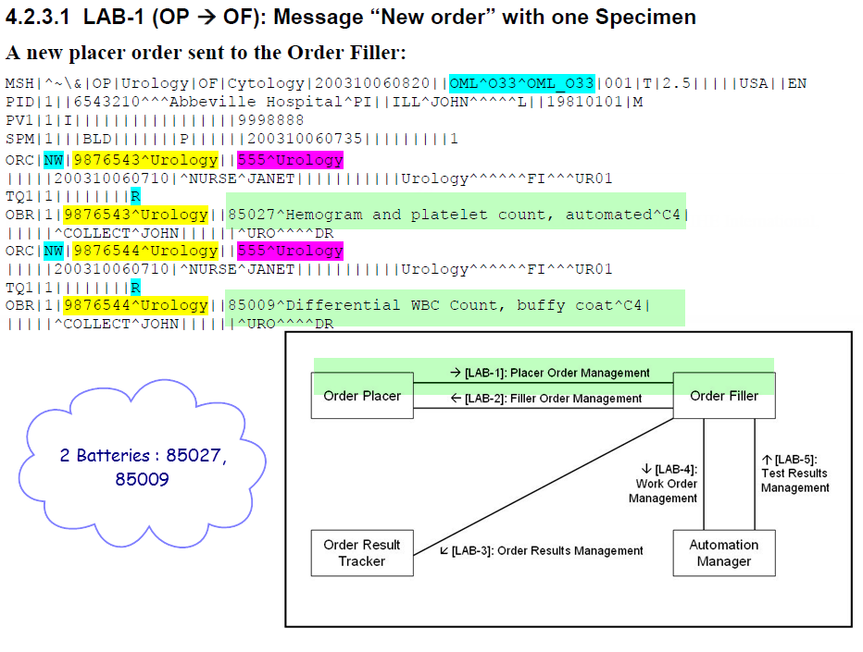
Two Hematology Batteries on a Blood Specimen

Slide 57
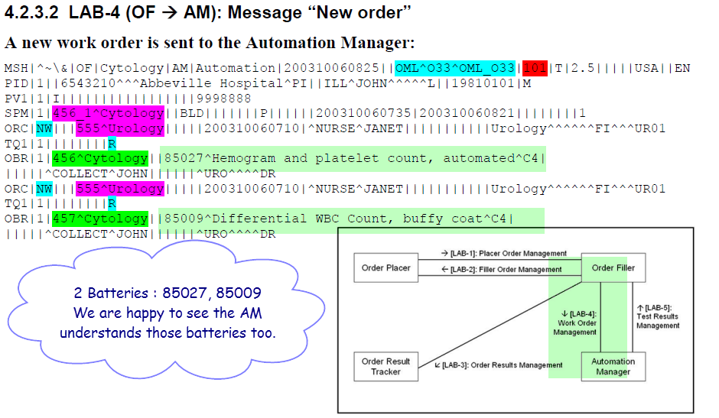
Two Hematology Batteries on a Blood Specimen

Slide 58
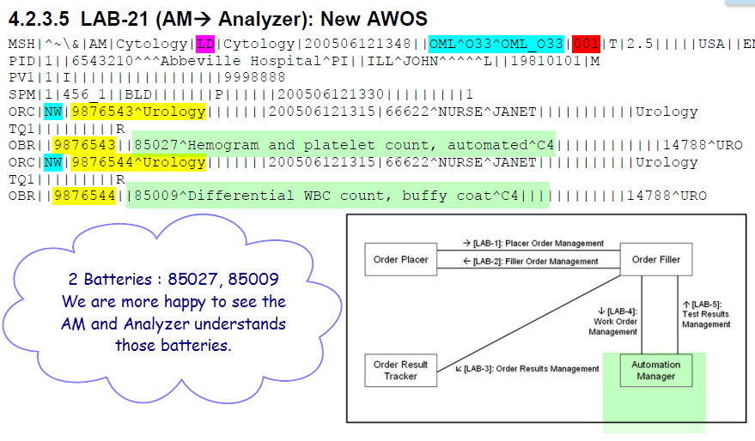
Two Hematology Batteries on a Blood Specimen

Slide 59
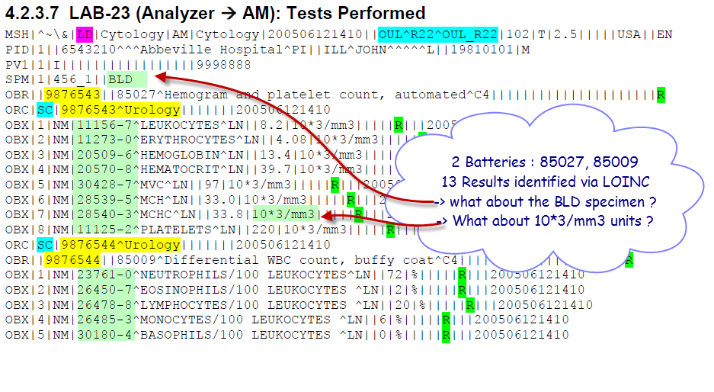
Two Hematology Batteries on a Blood Specimen

Slide 60
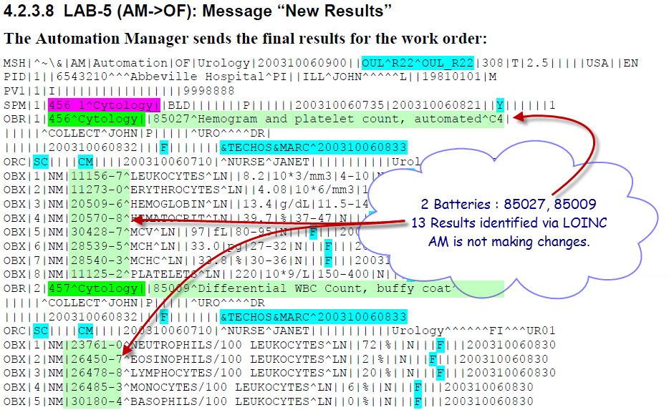
Two Hematology Batteries on a Blood Specimen

Slide 61

Two Hematology Batteries on a Blood Specimen

Slide 62

Ik zou nog veel meer willen
delen met jullie
Vragen ?

